Slide 1
¿Cómo funciona la web?

Slide 2
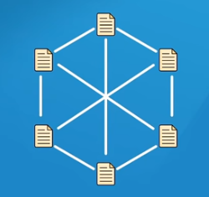
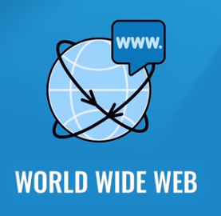
Que es la WEB
Conjunto de Documento conectados entre si por medios de hipervínculos.

Slide 3
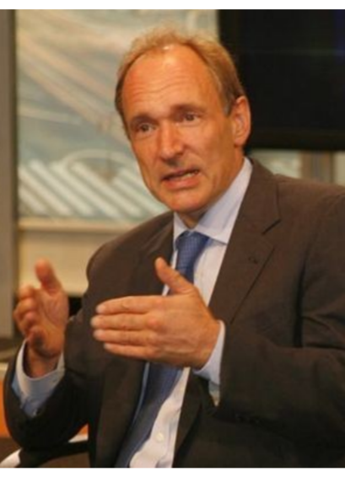
Historia de la web
WEB (World Wide Web, o www), es un conjunto de documentos (webs)
interconectados por enlaces de hipertexto, disponibles en Internet que se pueden
comunicar a través de la tecnología digital. Se entiende por “hipertexto” la mezcla
de textos, gráficos y archivos de todo tipo, en un mismo documento.
1990 por Tim Berners Lee Creador de WEB.

Slide 4
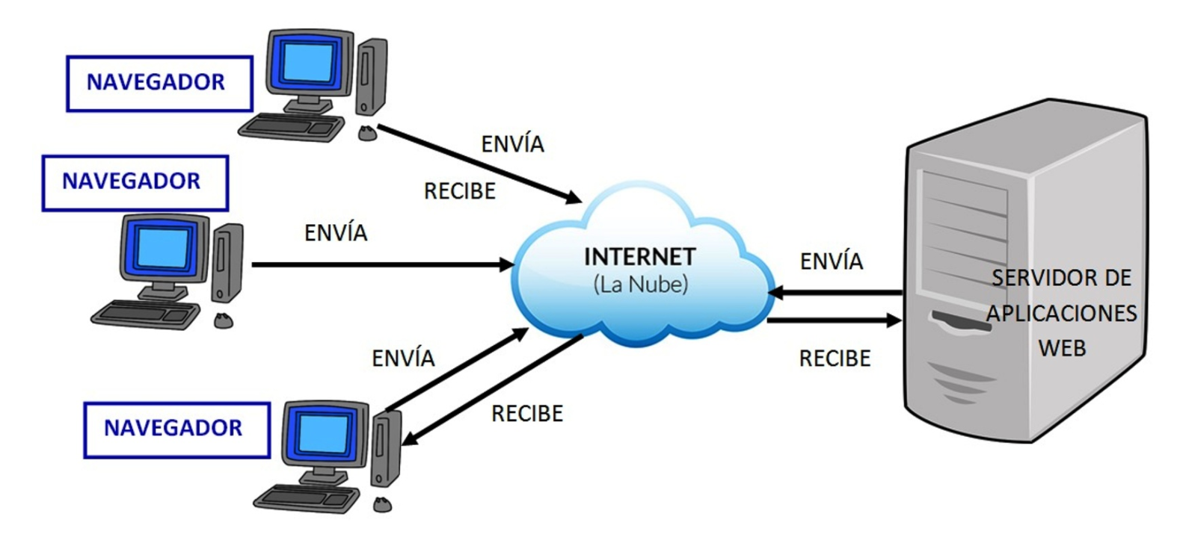
Funcionamiento de WEB

Slide 5
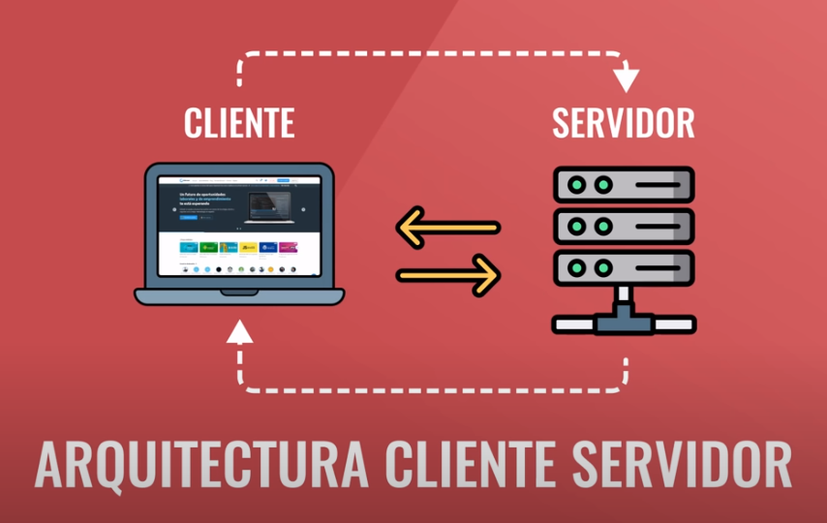
Funcionamiento de WEB

Slide 6

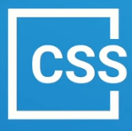

Estándar WEB
HTML Lenguaje de Marcas de Hipertexto (HyperText Markup Language)
Se encarga de definir el contenido y estructura de una pagina
CSS La hoja de estilo en cascada (cascading style sheets)
Define el estilo visual de la Página Web.
Javascript
Se encarga de la lógica de programación.

Slide 7
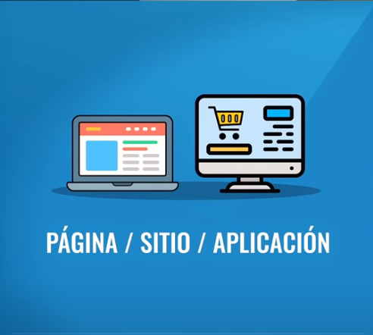
Diferencias

Slide 8
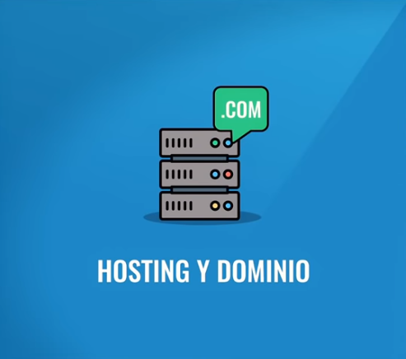
Que es Hosting y dominio
Hosting: Espacio reservado para guardar nuestra pagina Web.
Dominio: Nombre, con el que se puede buscar una pagina en internet.

Slide 9
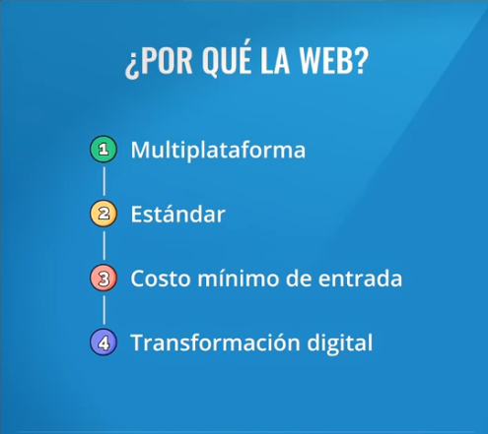
Ventajas de la WEB

Slide 10
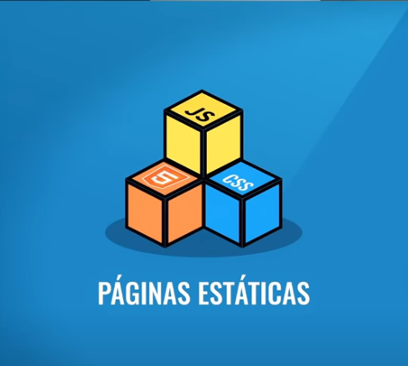

Slide 11
